Slide 1

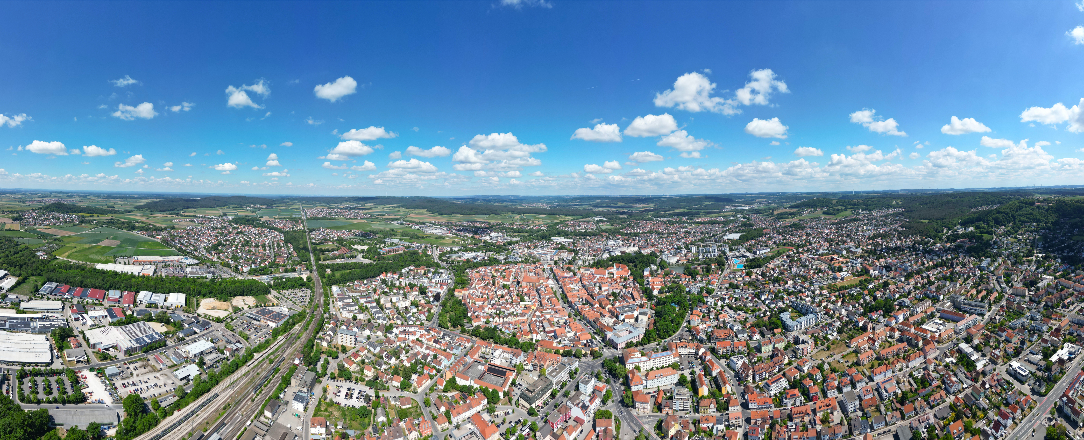

PERSONALVERSAMMLUNG:
FRAGEN UND ANTWORTEN

Slide 2


PERSONALVERSAMMLUNG:
FRAGEN UND ANTWORTEN
Warum wird nicht bei allen Stellenangeboten einheitlich die TVöD-Entgeltgruppe angegeben?
Grundsätzlich wird bei Stellenausschreibungen die Entgeltgruppe angegeben. Nur in äußerst wenigen Ausnahmefällen, z.B. wenn eine Stellenausschreibung wegen Dringlichkeit bereits veröffentlicht werden muss, bevor die Stellenbewertung abgeschlossen ist, kann keine Entgeltgruppe angegeben werden.

Slide 3


PERSONALVERSAMMLUNG:
FRAGEN UND ANTWORTEN
Wird der Rahmenvertrag mit HANSEFIT verlängert?
Mit dem Anbieter HANSEFIT ist ein unbefristeter Vertrag geschlossen. Eine Kündigung des Vertrags seitens der Stadt Neumarkt i.d.OPf. ist zum jetzigen Zeitpunkt nicht beabsichtigt.

Slide 4
PERSONALVERSAMMLUNG:
FRAGEN UND ANTWORTEN
Wie sieht es aus mit Informationen zum Tarifabschluss seitens des Arbeitgebers? 31. Urlaubstag. Zeit-statt-Geld: Muss man die Umwechslung beantragen und bis wann? Ist das zustimmungspflichtig? Wird der Betrag direkt vom Weihnachtsgeld abgezogen? Verfallen diese Tage? Wenn ja, wie lang ist die Frist?
Arbeitnehmerinnen und Arbeitnehmer müssen sich grundsätzlich selbst über Änderungen des für sie geltenden Tarifvertrags informieren. Der Arbeitgeber ist auch aus seiner Fürsorgepflicht heraus nicht verpflichtet, Arbeitnehmerinnen und Arbeitnehmer auf neue oder veränderte Regelungen des Tarifvertrags aufmerksam zu machen.
Im Bereich der Entgelterhöhungen werden diese von Amts wegen durch die Lohnbuchhaltung nachvollzogen. Gleiches gilt für die Erhöhung des Urlaubsanspruchs.
Im Übrigen werden Kolleginnen und Kollegen gebeten, in den für sie maßgeblichen Themen selbstständig mit dem Personalamt, der Lohnbuchhaltung oder dem Hauptamt Kontakt aufzunehmen.

Slide 5

PERSONALVERSAMMLUNG:
FRAGEN UND ANTWORTEN
Die FAQ („Häufig gestellte Fragen“) wurden zuletzt im Dezember 2024 aktualisiert. Können Sie mir sagen, wann die noch offenen Punkte beantwortet werden? Gibt es zu einzelnen Fragen möglicherweise bereits neuere Informationen? Wäre es nicht zudem sinnvoll, die FAQ regelmäßig zu aktualisieren?
Diese Rubrik im Intranet wird durch den Personalrat verantwortet. Gerne können die in den jeweiligen Personalversammlungen gestellten Fragen und die entsprechenden Antworten im Nachgang dort veröffentlich werden. Diese Entscheidung obliegt aber dem Personalrat.

Slide 6
PERSONALVERSAMMLUNG:
FRAGEN UND ANTWORTEN
Es gab schon mal einen Vortrag bei einer Personalversammlung zwecks Zusatzversorgung im Krankheitsfall. Das war die Bayerische Versicherungskammer. Damals ging es um einen Mindestbeitrag von 5 Euro. Dieses Angebot war unschlagbar, ist aber leider von der Belegschaft nicht angenommen worden. Dieser Vortrag müsste nochmal für die Ungläubigen unter den Angestellten der Stadt Neumarkt zwecks der Wichtigkeit vorgetragen werden.
Im Rahmen der Personalversammlung am 9. April 2025 wurde das Thema „Betriebliche Krankenversicherung“ vorgestellt. Nachdem es sich dabei um eine Gruppenpflichtversicherung handelt, d.h. es müssten ohne Ausnahme alle Mitarbeiterinnen und Mitarbeiter versichert werden, wurde im Jahr 2025 zunächst eine Abfrage unter allen Beschäftigten durchgeführt. Daran haben 367 von 500 Beschäftigte teilgenommen. Nur 58,8% der Beschäftigten waren für die Einführung einer Versicherung. Aufgrund dieser Rückmeldequote ist bis auf Weiteres nicht beabsichtigt, das Thema erneut aufzugreifen.

Slide 7
PERSONALVERSAMMLUNG:
FRAGEN UND ANTWORTEN
Wie sieht es denn mittlerweile mit einem Mitarbeiterrabatt für das Schlossbad aus? Es wurde ja vorgestellt, dass man eventuell eine Dauerkarte o.ä. günstiger bekommen könnte.
Wir können leider keinen Mitarbeiterrabatt gewähren. Das Bad wird von den Stadtwerken betrieben. Auch die Mitarbeiterinnen und Mitarbeiter bekommen keinen Rabatt für das Schlossbad.

Slide 8
PERSONALVERSAMMLUNG:
FRAGEN UND ANTWORTEN
Als Idee für weitere Benefits für alle Mitarbeiter wäre mir das Programm von „Corporate Benefits“ eingefallen, das für Arbeitgeber meines Wissens nach kostenlos ist. Es würden sich bestimmt viele darüber freuen.
Dieser Benefit ist aktuell in Prüfung.

Slide 9
PERSONALVERSAMMLUNG:
FRAGEN UND ANTWORTEN
Könnte man die Schließzeiten der automatischen Türverriegelung bitte an die Öffnungszeiten anpassen, auch in der Mittagszeit? Die Mitarbeiter können die Türen ja mit dem Schlüssel öffnen.
Die Rathäuser 2, 3 und 4 werden in der Mittagszeit geschlossen. Das Rathaus 1 bleibt während der Mittagszeit weiterhin geöffnet, da dort regelmäßig auch in der Mittagspause Termine im Büro des Oberbürgermeisters stattfinden.

Slide 10
PERSONALVERSAMMLUNG:
FRAGEN UND ANTWORTEN
Kann man einen Ansagetext für Anrufe außerhalb der Öffnungszeiten (vor allem in der Mittagszeit) einrichten? Es ist schade, wenn die Anrufe ins Leere laufen.
Für die Mittagszeit bietet es sich an, dass der eigene Anrufbeantworter verwendet wird. Dann kann die Bürgerin oder der Bürger zurückgerufen werden.

Slide 11
PERSONALVERSAMMLUNG:
FRAGEN UND ANTWORTEN
Viele Angestellte wurden in den letzten Jahren nicht nur eine oder zwei Vergütungsgruppen schlechter eingestuft und bezahlt, als das das Tarifrecht vorsieht. Aber dies reicht noch nicht, denn sie wurden, teils mehrmals, kurz vor Erreichen der Altersstufe höhergruppiert. Dies hatte zur Folge, dass sie weit zurückgeworfen wurden und seitdem hohe finanzielle Einbußen haben. Heute sieht das Gott sei Dank anders aus. Die Neuen, zwar frisch von der Schule und unerfahren, werden von Anfang an nach Tarifrecht eingestuft, was auch richtig ist. Aber was ist mit den „Alten“? Sie erhalten keinen Cent mehr, obwohl sie bereits 25 oder mehr Jahre Erfahrung mitbringen. Warum werden die Erfahrenen nicht höhergruppiert?
Maßgeblich für die Eingruppierung sind die übertragenen Tätigkeiten, die Stellenbewertung und die vorhandene berufliche Qualifikation der Beschäftigten.
Um allen Beschäftigten eine Weiterentwicklung zu ermöglichen, werden freie besetzbare Stellen unter Angabe der Entgeltgruppe vorrangig zunächst intern ausgeschrieben. So können sich insbesondere auch langjährige Mitarbeiterinnen und Mitarbeiter bewerben und im Falle einer erfolgreichen Bewerbung ggf. in der Entgeltgruppe verbessern.

Slide 12
PERSONALVERSAMMLUNG:
FRAGEN UND ANTWORTEN
Wann werden neue Mitarbeiter für die in Rente gehenden Kollegen eingestellt?
Wenn die Stelle nachbesetzt werden soll, erfolgt in aller Regel eine möglichst frühzeitige Stellenausschreibung, um die Einarbeitung der neuen Kolleginnen bzw. Kollegen ermöglichen zu können.

Slide 13
PERSONALVERSAMMLUNG:
FRAGEN UND ANTWORTEN
Wann wird das Gießwasser wieder von der Kläranlage genommen?
Die Installation der weiteren nötigen Anlagenteile wird nächste Woche durch die Firma Fibalon (Neumarkt) erfolgen. Es ist daher davon auszugehen, dass im Mai 2026 zumindest in Teilen das Gießen von städtischen Bäumen bzw. Blumentrögen erfolgen kann.
Für eine rechtsichere Bereitstellung von aufbereitendem Abwasser ist das DWA-Merkblatt „M 1200 1-3“ anzuwenden, das derzeit aber noch nicht in Deutschland eingeführt ist. Ein wesentliches Dokument zur Erlangung einer Genehmigung einer Testanlage auf dem Klärwerk durch das Landratsamt Neumarkt bzw. das Wasserwirtschaftsamt Regensburg ist der bereits vorliegende umfangreiche „Risikomanagementplan“.

Slide 14
PERSONALVERSAMMLUNG:
FRAGEN UND ANTWORTEN
Kann es einen Internetzugang für die Bauhof-Diensthandys geben?
Wir sehen keinen Bedarf für Internet auf diesen dienstlichen Handys. Diese sollen nur eine telefonische Erreichbarkeit sicherstellen.

